Slide 1
Лекція № 6.
Системи електропостачання постійного струму.
Досвід і технічні особливості використання
ПЛАН
Основні терміни і визначення
Передумови використання систем електропостачання постійного струму
Порівняння характеристик з системами змінного струму
Використання об’єктів постійного струму в сучасній електроенергетиці
Принципи побудови електропередач постійного струму
Методи під’єднання перетворювачів до електропередач

Slide 2
Основні терміни і визначення
Вставка постійного струму – перетворювальна станція, яка створює несинхронний зв’язок між двома або більше енергосистемами змінного струму без лінії електропередач.
Біполярна лінія електропередач – лінія електропередач постійного струму, в якій інверторна і випрямна перетворювальні підстанції сполучені двополюсною лінією. Конструктивно – це ліня з двома провідниками або кабелями, які виконують функцію полюсів.

Slide 3
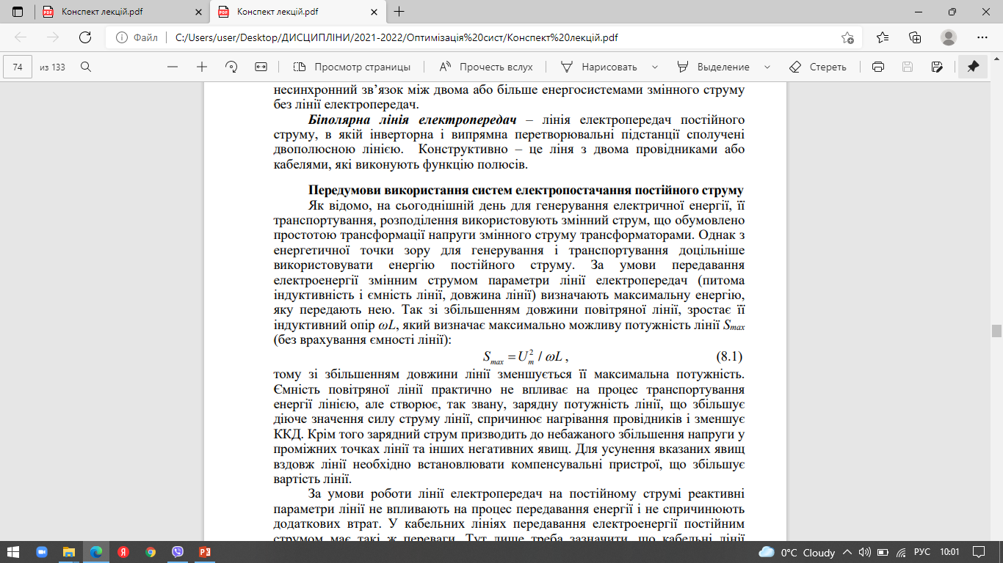

Slide 4
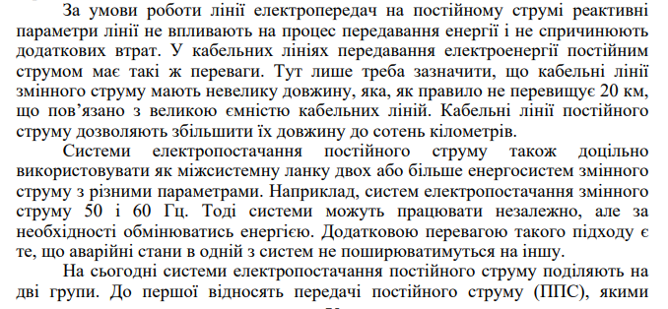
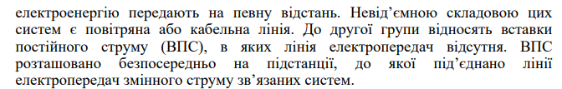

Slide 5
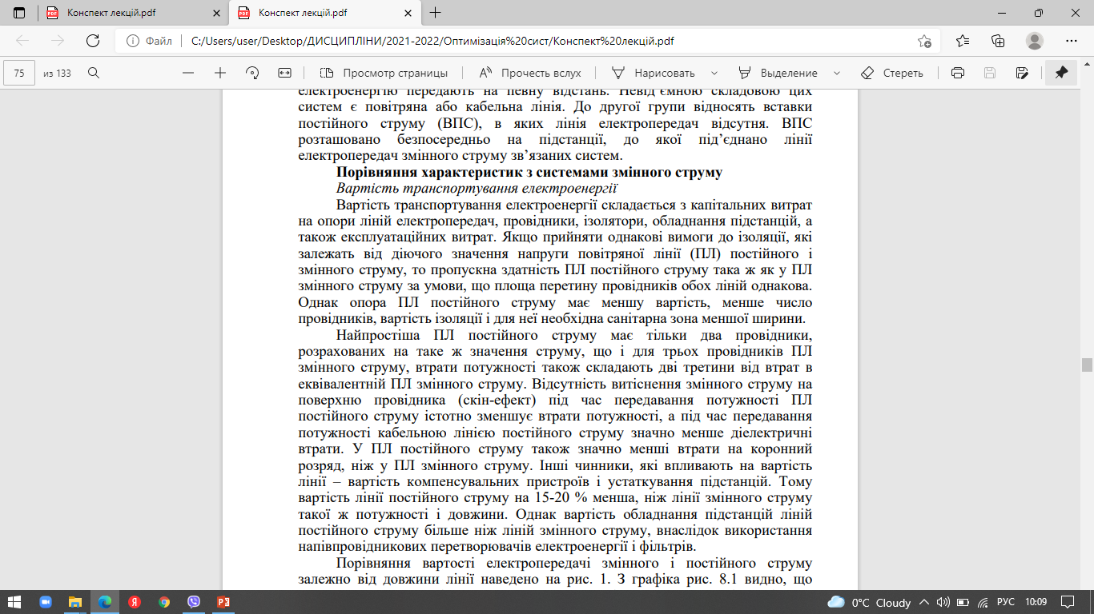

Slide 6
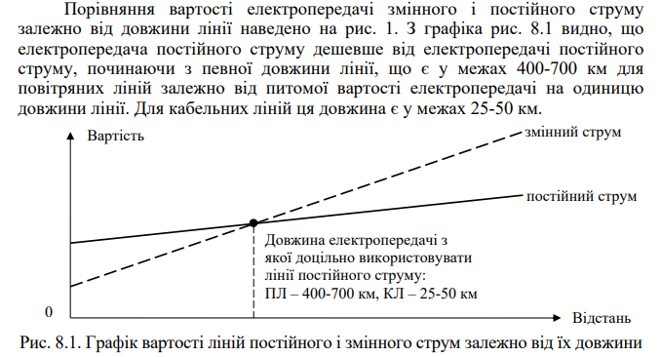

Slide 7
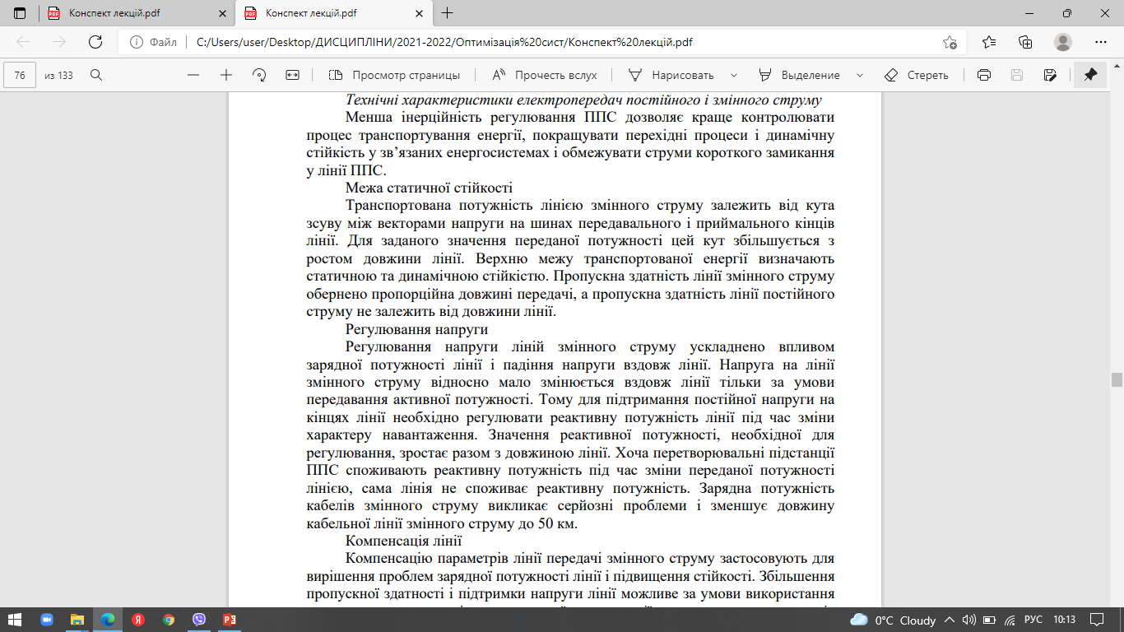

Slide 8
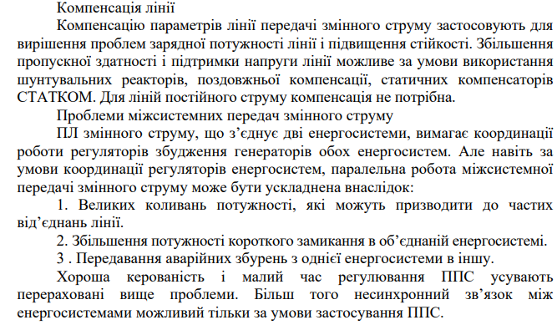

Slide 9
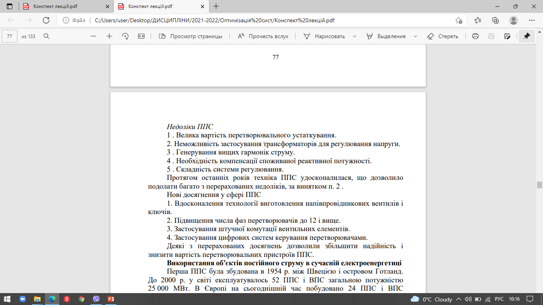

Slide 10
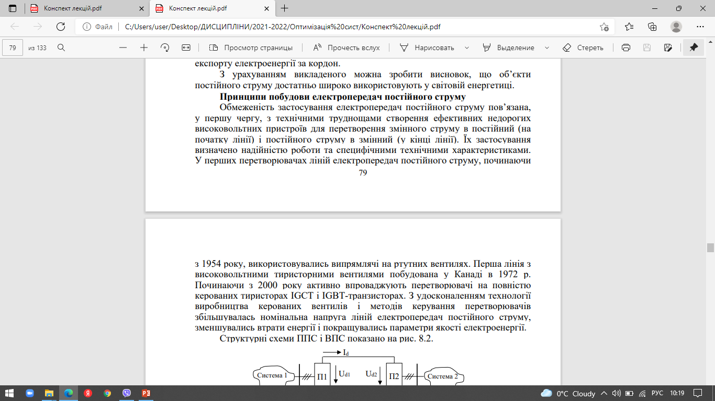


Slide 11
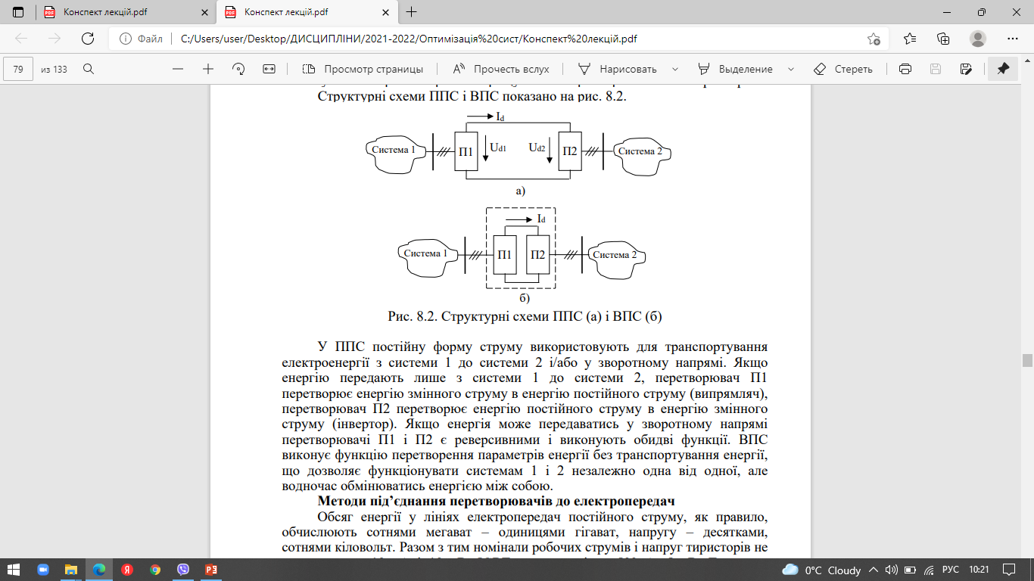

Slide 12
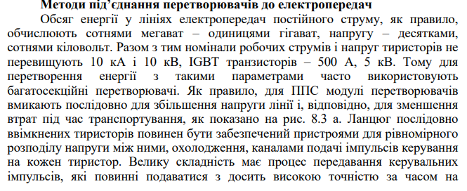
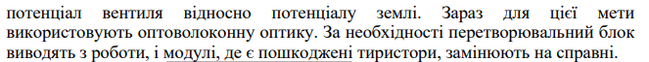

Slide 13
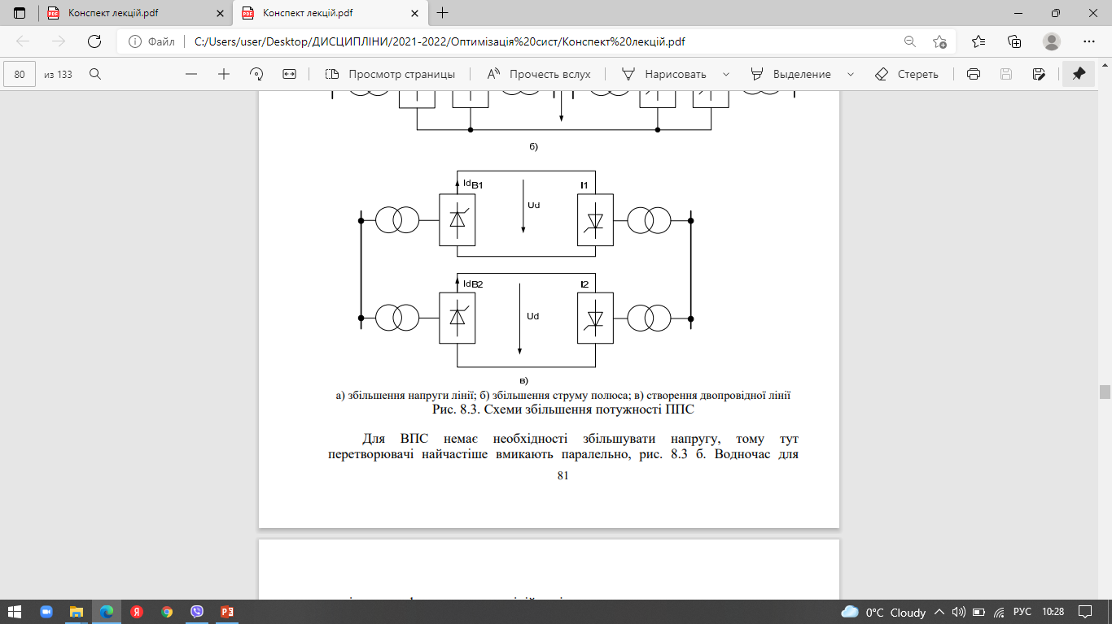
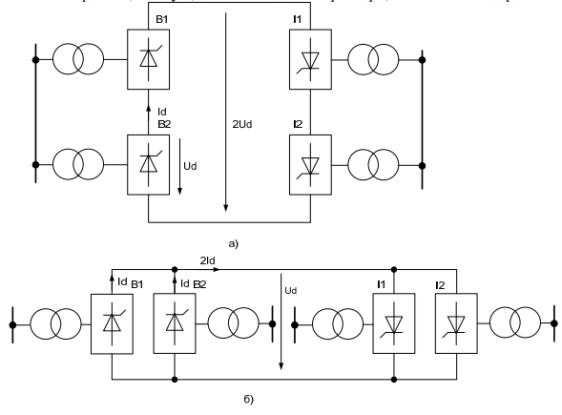

Slide 14
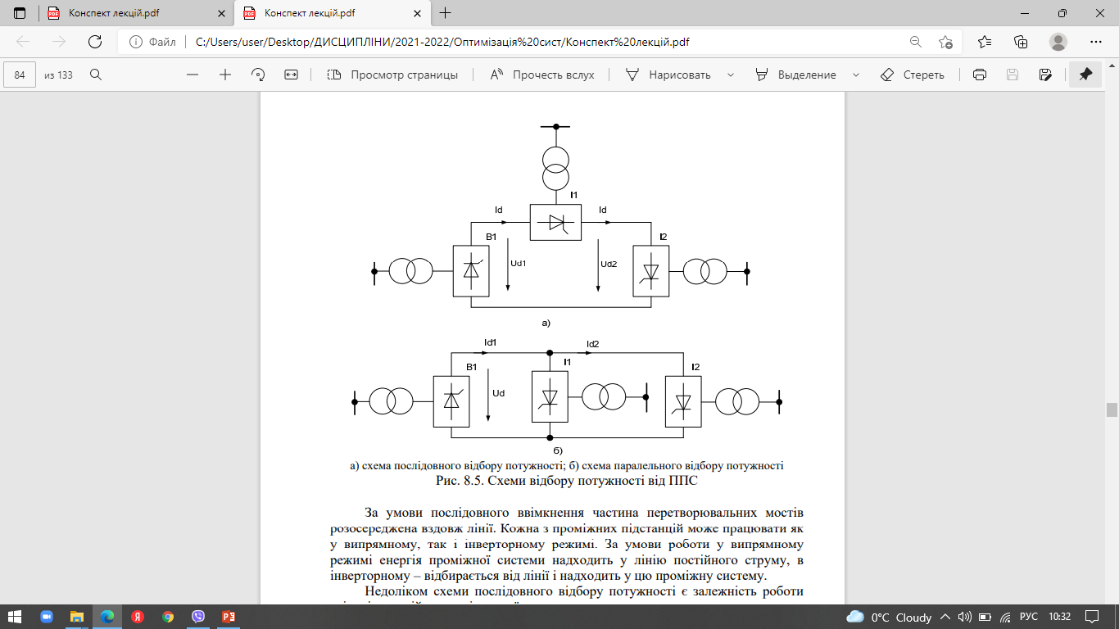

Slide 15
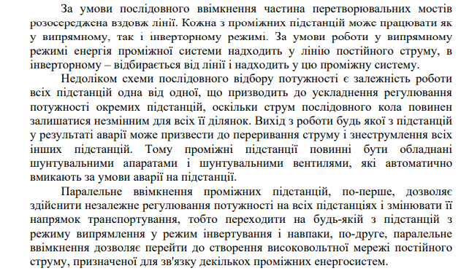

Slide 16
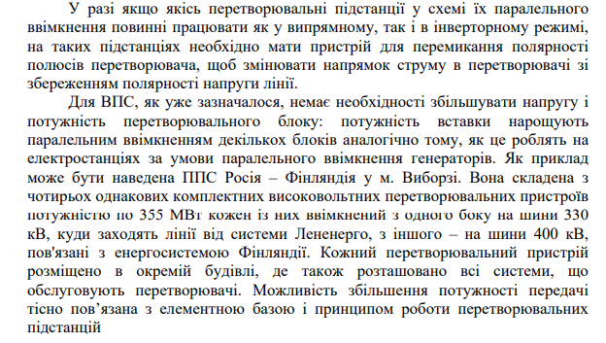

Slide 17
